Slide 1
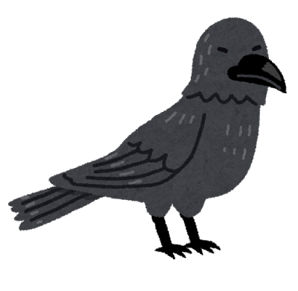
塵劫記
じ ん こ う き
江戸時代の算術
和算を学ぼう２
からす算
パワポで解説
Notes:
問題を読みましょう。

Slide 2
999羽のカラスが999ヶ所の浜で1羽あたり999回泣くと，全部で何回の鳴き声がありますか？
解き方
999をかける ⇒ 1000倍したものからその数自身を引く
まず、９９９に９９９を１回かけます
９９９×９９９＝９９９×（１０００－１）
＝９９９×１０００－９９９
＝９９９０００－９９９
＝９９８００１
９９９０００
←９９９の１０００倍
－ ９９９
←かける数９９９
９９８００１

Slide 3
999羽のカラスが999ヶ所の浜で1羽あたり999回泣くと，全部で何回の鳴き声がありますか？
解き方
999をかける ⇒ 1000倍したものからその数自身を引く
９９８００１×９９９
＝９９８００１×（１０００－１）
＝９９８００１×１０００－９９８００１
９９９に９９９を１回かけた９９８００１を
１０００倍したものから９９８００１を引くので
９９８００１０００
－ ９９８００１
９９７００２９９９
答え9億9700万2999回

